Slide 1

ACTi
城市監控解決方案

Slide 2
交通

Slide 3
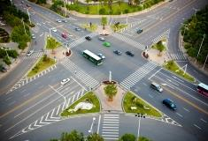
交通: 概述
ACTi 提供全方位解決方案，以使用高品質的監控攝像頭、影像分析和管理伺服器來優化城市安全和交通管理。交通擁堵、車禍、逆向行駛、黑名單車輛通行等多種事件，都可以通過影像監控結合 AI 技術進行偵測。
各類型交通所面臨的安全或管理挑戰及其解決方案需求各不相同。主要的交通相關挑戰包括交通擁堵、天氣條件對交通安全的影響、車禍以及行為相關問題，像是逆向行駛。
ACTi 的全方位交通監控解決方案包括 IP 攝影機、影像管理系統、移動監控、影像分析、警報系統、電子地圖系統等多種功能。

Slide 4
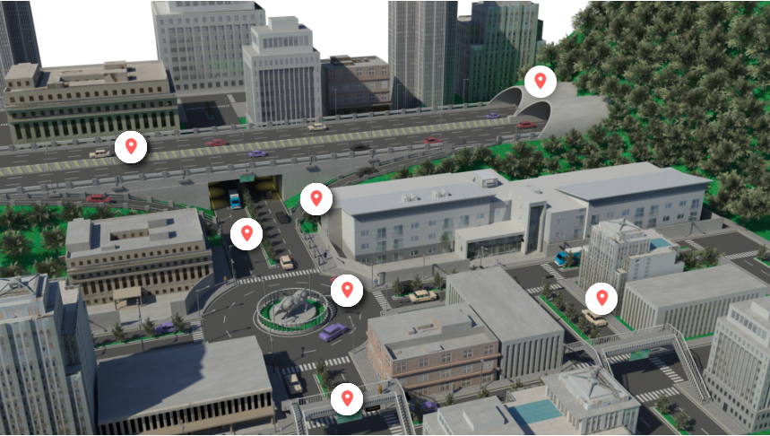
交通: 地圖
隧道
高速公路
車道
道路
交叉口及圓環車道
人行道
人行天橋

Slide 5
交通: 監控應用與場景對應
 | 隧道 | 高速公路 | 道路 | 車道 | 圓環車道 | 交叉口 | 人行天橋 | 人行道
車輛逆向行駛偵測 | Y | Y | Y | Y | Y | Y
限制區域行駛偵測 |  |  |  |  |  |  |  | Y
違規停駛偵測 | Y |  |  |  | Y | Y
可疑逗留偵測 |  |  |  |  |  |  | Y | Y
交通堵塞監控 | Y | Y | Y | Y | Y | Y
違規停車偵測 | Y | Y | Y | Y
被盜車輛偵測 | Y | Y | Y | Y | Y | Y
快車道貨車偵測 | Y | Y
安全保障 |  |  |  |  |  |  | Y | Y
黑名單車輛識別 | Y | Y | Y | Y | Y | Y

Slide 6
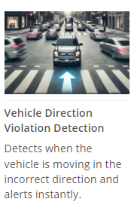
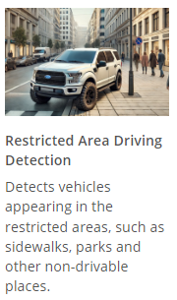
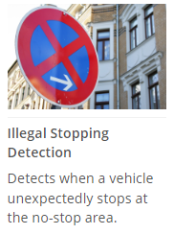
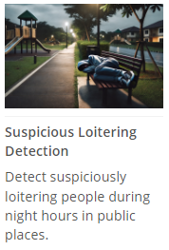
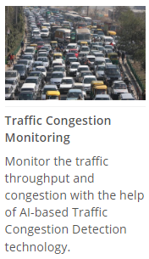
交通: 監控應用
車輛逆向行駛偵測
當車輛以錯誤方向行駛時，系統會即時偵測並發出警報。
限制區域行駛偵測
偵測車輛出現在不允許行駛的區域，如人行道、公園等
違規停駛偵測
偵測車輛在禁止停車區域意外停下的情況。
可疑逗留偵測
偵測在夜間於公共場所徘徊的可疑人物。
交通堵塞監控
利用基於 AI 的交通擁堵偵測技術來監控交通流量和擁堵情況。

Slide 7
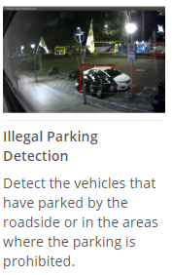
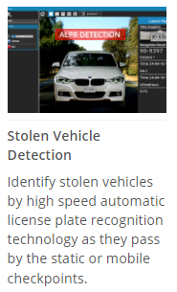
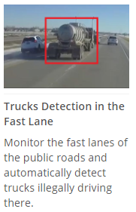

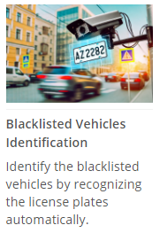
交通: 監控應用
違規停車偵測
偵測停靠在路邊或禁止停車區域的車輛。
被盜車輛偵測
利用高速自動車牌識別技術，在靜態或移動檢查點識別被盜車輛。
快車道貨車偵測
監控公共道路的快車道，自動偵測違規行駛的貨車。
安全保障
利用影像監控系統來確保人員的安全。
黑名單車輛識別
通過自動識別車牌來辨識黑名單車輛。

Slide 8






交通: 監控應用
車輛逆向行駛偵測
當車輛以錯誤方向行駛時，系統會即時偵測並發出警報。
車輛逆向行駛無論是故意還是意外，都是嚴重的安全風險。提前反應可以在事故發生前處理這類情況。
這是基於 ACTi 攝影機內部的車輛逆向行駛偵測分析技術。 查看更多
解決方案
查看更多
查看更多
查看更多
查看更多
查看更多

Slide 9

交通: 監控應用
限制區域行駛偵測
偵測車輛出現在不允許行駛的區域，如人行道、公園等
有許多地方禁止機車行駛，例如人行道、公共廣場、公園、特定類型的隧道、橋樑等其他區域。違規行為將通過車輛偵測分析技術即時偵測並報告。
這是基於 ACTi 攝影機內部的車輛進入區域偵測分析技術。查看更多
解決方案
查看更多
查看更多
查看更多
查看更多
查看更多

Slide 10
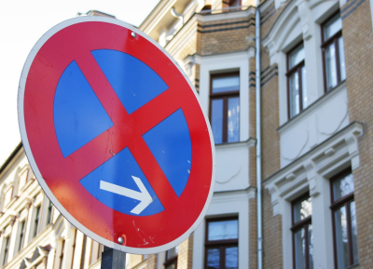
交通: 監控應用
違規停駛偵測
偵測車輛在禁止停車區域意外停下的情況。
違規停駛會立即引發交通事故或交通堵塞的風險。為了盡快解決這些問題，自動偵測系統可即時通知相關人員處理暫停車輛。
這是基於 ACTi 攝影機內部的停駛車輛偵測分析技術。 查看更多
解決方案
查看更多
查看更多
查看更多
查看更多
查看更多

Slide 11

交通: 監控應用
可疑逗留偵測
偵測在夜間於公共場所徘徊的可疑人物。
公共區域為了安全目的進行監控。在公共區域(如城市公園)偵測到可疑逗留行為時，這可能代表潛在的安全風險，尤其是在夜間。
這是基於 ACTi 攝影機內部的可疑逗留偵測分析技術。 查看更多
解決方案
查看更多
查看更多
查看更多
查看更多
查看更多

Slide 12
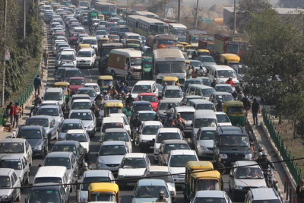
交通: 監控應用
交通堵塞監控
利用基於 AI 的交通擁堵偵測技術來監控交通流量和擁堵情況。
有兩個需要自動警示交通壅塞的原因：
收集交通壅塞模式的統計資料，以便於長期解決方案的規劃
偵測異常的交通壅塞並即時處理。
突如其來的交通堵塞可能源於某些事故。若未能及時處理，壅塞可能影響成千上萬的車輛。
這是基於 ACTi 攝影機內部的車輛計數分析技術。查看更多
解決方案
查看更多
查看更多
查看更多
查看更多
查看更多

Slide 13
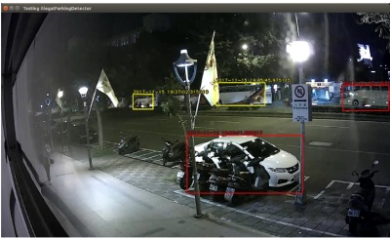
交通: 監控應用
違規停車偵測
偵測停靠在路邊或禁止停車區域的車輛。
偵測停在路邊或禁止停車區域的車輛。
違規行為可能包括：
錯誤的車輛停放類型、禁止停車區域、禁止停車時段
這是基於 ACTi 攝影機內部的車輛徘徊偵測分析技術。 查看更多
解決方案
查看更多
查看更多
查看更多
查看更多
查看更多

Slide 14
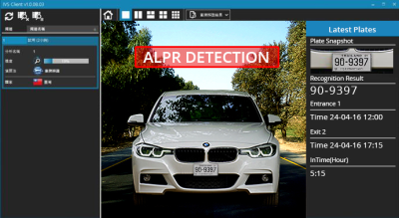
交通: 監控應用
被盜車輛偵測
利用高速自動車牌識別技術，在靜態或移動檢查點識別被盜車輛
透過高速自動車牌識別技術，在車輛通過檢查點時識別失竊車輛。檢查點可以是固定的交通監控站或警車。
這是基於 ACTi 攝影機內部的自動車牌識別（ALPR）分析技術。 查看更多
解決方案
查看更多
查看更多
查看更多
查看更多
查看更多

Slide 15
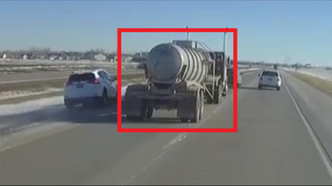
交通: 監控應用
快車道貨車偵測
監控公共道路的快車道，自動偵測違規行駛的貨車。
在大多數國家，卡車不允許進入高速公路的快車道，以確保小型車輛的安全。然而，當右側車道遇到擁堵時，一些卡車司機可能會為了趕時間而短暫切換到快車道，以超越車流、趕上交貨期限。這類魯莽駕駛若被發現，將面臨高額罰款。但並非每次都有警察在場目擊這類事件。
這是基於 ACTi 攝影機內部的車輛類型偵測分析技術。 查看更多
解決方案
查看更多
查看更多
查看更多
查看更多
查看更多

Slide 16

交通: 監控應用
安全保障
利用影像監控系統來確保人員的安全。
ACTi 為小型零售業提供監控解決方案，確保安全，並同時進行全景及細節監控。透過在店鋪中央或角落安裝具備寬視角的攝影機，可以完整覆蓋整個區域。同時，入口處的高度尺上隱蔽安裝的攝影機能夠捕捉進入店鋪人員的臉部影像。
針對大型專案，ACTi TV Wall 能夠同時在多個螢幕上顯示多個視角畫面。透過全面的畫面概覽，提升情境感知能力及運營效率。
解決方案
查看更多
查看更多
查看更多
查看更多
查看更多

Slide 17
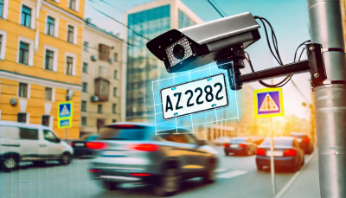
交通: 監控應用
黑名單車輛識別
通過自動識別車牌來辨識黑名單車輛
有許多不同類型的黑名單。某些黑名單中記錄的是禁止進入特定地點的車輛，也有一些黑名單是關聯到犯罪嫌疑人的車輛。此外，黑名單中可能還包括牌照過期或其他原因而被列入的車輛。
這是基於ACTi攝像機內建的自動車牌識別（ALPR）分析技術。 查看更多
解決方案
查看更多
查看更多
查看更多
查看更多
查看更多

Slide 18
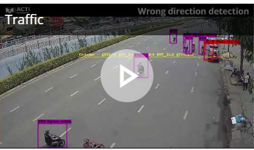
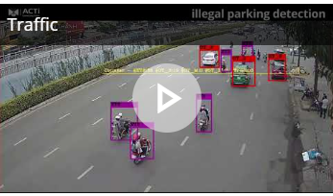
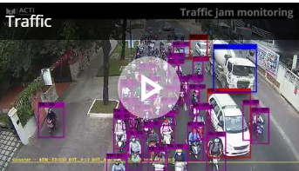
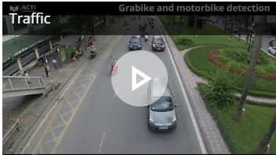
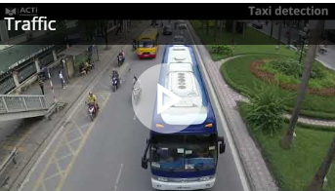
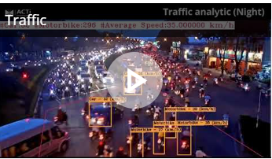
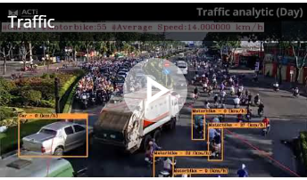
交通: 專案參考

Slide 19
公園&廣場

Slide 20
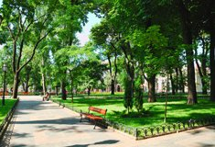
公園&廣場:概述
為了提供安全的市民環境，ACTi 提供完整的公共安全解決方案，包括攝像機、分析和視訊管理系統 (VMS)。藉由深度學習 AI，即時檢測幫派聚集、犯罪活動、無家可歸等問題，並迅速應對。
每個公園和廣場類型的安全或業務管理相關挑戰和解決方案需求各不相同。由於這些公共區域對所有人開放，幫派聚集、犯罪活動和無家可歸問題是此處的主要挑戰。
為了提供居民一個安全的環境，ACTi 結合了攝影機、影像管理系統、分析技術、公用對講機等多種設備，形成一套完整可靠的公共安全管理解決方案。

Slide 21
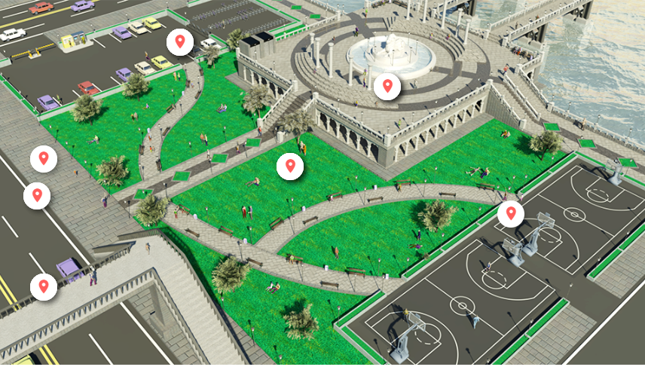
城市區域: 公園&廣場
戶外停車場
公共廣場
人行道
草地
道路
運動場
人行天橋

Slide 22
公園&廣場:應用與地點對照表
 | 停車場 | 人行道 | 道路 | 公共廣場 | 人行天橋 | 運動場 | 草地
限制區域行駛偵測 |  | Y |  | Y |  | Y | Y
可疑徘徊偵測 | Y | Y | Y | Y | Y | Y | Y
非法闖入偵測 |  |  |  |  |  | Y
可疑物品偵測 |  | Y |  | Y | Y | Y | Y
黑名單人員識別 | Y | Y |  | Y | Y | Y | Y
對講服務 | Y | Y |  | Y | Y | Y | Y
即時監控 | Y | Y |  | Y | Y | Y | Y
即時嫌疑人追蹤 | Y | Y | Y | Y | Y | Y | Y
安全保障 | Y | Y |  | Y | Y | Y | Y
手機傳送錄影證據至NVR | Y | Y |  | Y | Y | Y | Y

Slide 23

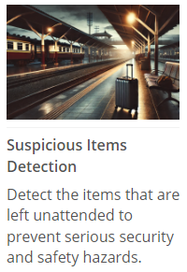
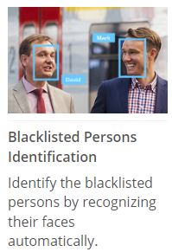
公園&廣場: 監控應用
限制區域行駛偵測
偵測車輛出現在不允許行駛的區域，如人行道、公園等
可疑逗留偵測
偵測在夜間於公共場所徘徊的可疑人物。
非法入侵偵測
偵測進入未經許可區域的人員。
可疑物品偵測
偵測遺留無人看管的物品，以防止嚴重的安全與危險隱患。
黑名單人員識別
自動識別黑名單人員的面部特徵，實現快速辨識。

Slide 24
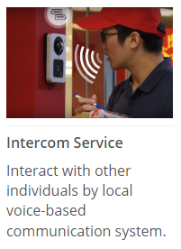
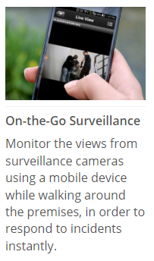
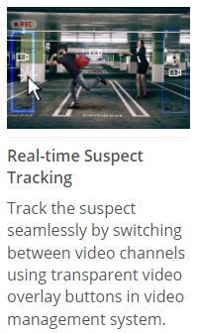
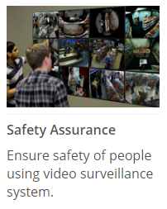

公園&廣場: 監控應用
對講服務
通過本地語音通信系統與他人互動。
即時監控
使用行動裝置監控監視器畫面，可以在場地四處移動的同時，迅速回應突發事件。
即時嫌疑人追蹤
透過影像管理系統中的透明疊加按鈕在不同影像頻道間切換，無縫追蹤嫌疑人。
安全保障
利用影像監控系統來確保人員的安全。
手機傳送錄影證據至NVR
使用手機內建相機將事故的影像證據實時串流至NVR。

Slide 25
公園&廣場: 監控應用
限制區域行駛偵測
偵測車輛出現在不允許行駛的區域，如人行道、公園等
有許多地方禁止機車行駛，例如人行道、公共廣場、公園、特定類型的隧道、橋樑等其他區域。違規行為將通過車輛偵測分析技術即時偵測並報告。
這是基於 ACTi 攝影機內部的車輛進入區域偵測分析技術。 查看更多.
解決方案
查看更多
查看更多
查看更多
查看更多
查看更多

Slide 26
公園&廣場: 監控應用
可疑逗留偵測
偵測在夜間於公共場所徘徊的可疑人物。
公共區域為了安全目的進行監控。在公共區域(如城市公園)偵測到可疑逗留行為時，這可能代表潛在的安全風險，尤其是在夜間。
這是基於 ACTi 攝影機內部的可疑逗留偵測分析技術。 查看更多
解決方案
查看更多
查看更多
查看更多
查看更多
查看更多

Slide 27

公園&廣場: 監控應用
非法入侵偵測
偵測進入未經許可區域的人員。
當一個人未經允許進入他人土地或財產時，這被視為非法入侵。有些地方幾乎全年都禁止陌生人進入，比如住宅區、學校。另外，也有一些地方在白天對所有人開放，但出於安全考量，夜間會關閉。例如，一些公園和戶外運動場地。在夜間進入這些區域將被視為非法入侵。
這是基於ACTi攝影機內部的「人員進入區域檢測」分析技術。查看更多.
解決方案
查看更多
查看更多
查看更多
查看更多
查看更多

Slide 28

公園&廣場: 監控應用
可疑物品偵測
偵測遺留無人看管的物品，以防止嚴重的安全與危險隱患。
無人看管的物品，例如包包、箱子、行李箱、嬰兒車、推車等，被視為潛在風險物品，應該迅速處理。這些物品有時可能只是價值較高的東西，被人不小心遺忘在那裡。及早檢測可以避免這些物品被偷竊。偶爾，這些物品也可能成為威脅，具有惡意性質。例如，物品內可能藏有爆炸物或其他危險物質。
這是基於ACTi攝影機內建的無人看管物品檢測分析。查看更多.
解決方案
查看更多
查看更多
查看更多
查看更多
查看更多

Slide 29
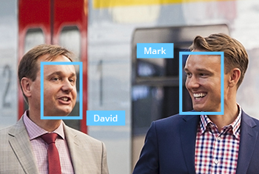
公園&廣場: 監控應用
黑名單人員識別
自動識別黑名單人員的面部特徵，實現快速辨識。
這可能有各種形式的關注名單。有些名單可能由警方維護，也有些由私人企業為了安全目的而設立，例如防止商店盜竊的名單。
這是基於ACTi攝影機內的臉部辨識分析技術。查看更多.
解決方案
查看更多
查看更多
查看更多
查看更多
查看更多

Slide 30
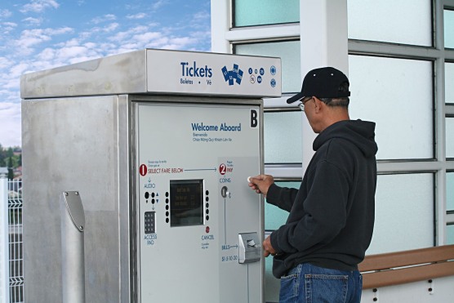
公園&廣場: 監控應用
對講服務
通過本地語音通信系統與他人互動。
安全建築物：對講機用於開門請求
大門：對講機用於開閘請求
火車站：對講機用於緊急情況
服務亭：對講機用於支援
計程車站：對講機用於叫車請求
這是基於對講攝影機，例如 Q950。
解決方案
查看更多
查看更多
查看更多
查看更多
查看更多

Slide 31

公園&廣場: 監控應用
即時監控
使用行動裝置監控監視器畫面，可以在場地四處移動的同時，迅速回應突發事件。
通用的手機應用程式，設計用來遠端訪問 NVR、CMS 或攝影機，以便進行影像播放和管理。
功能：即時影像和回放、依事件搜尋錄影、PTZ 控制、Google 地圖、啟動數位輸出、從攝影機的記憶卡回放。
這款應用程式基於 ACTi Mobile Client，適用於 Android 和 iOS 系統，且免費提供。
解決方案
查看更多
查看更多
查看更多
查看更多
查看更多

Slide 32

公園&廣場: 監控應用
即時嫌疑人追蹤
透過影像管理系統中的透明疊加按鈕在不同影像頻道間切換，無縫追蹤嫌疑人。
透過視訊管理系統介面追蹤嫌疑人，利用便捷的功能，只需在視訊上點擊一次即可切換視角，並打開嫌疑人移動方向的下一個區域視角。此方法適用於實時觀看和回放。透過這種方式，可以即時掌握嫌疑人的動向，並迅速派遣人員處理情況。
這是基於 NVR 3 和 CMS 2 系列產品。
解決方案
查看更多
查看更多

Slide 33
公園&廣場: 監控應用
安全保障
利用影像監控系統來確保人員的安全。
ACTi 為小型零售業提供監控解決方案，確保安全，並同時進行全景及細節監控。透過在店鋪中央或角落安裝具備寬視角的攝影機，可以完整覆蓋整個區域。同時，入口處的高度尺上隱蔽安裝的攝影機能夠捕捉進入店鋪人員的臉部影像。
針對大型專案，ACTi TV Wall 能夠同時在多個螢幕上顯示多個視角畫面。透過全面的畫面概覽，提升情境感知能力及運營效率。
解決方案
查看更多
查看更多
查看更多
查看更多
查看更多

Slide 34
公園&廣場: 監控應用
手機傳送錄影證據至NVR
使用手機內建相機將事故的影像證據實時串流至NVR。
巡邏的保全人員現在可以使用智慧型手機搭配 ACTi Mobile Client 捕捉即時影像，並通過無線網路將其即時推送至 NVR 3。此外，這些錄影可以在事件調查期間進行回放，並利用適用於監控攝影機的進階功能進行分析，包括同步回放、書籤、時間軸搜尋等功能。
這款應用程式基於 ACTi Mobile Client，適用於 Android 和 iOS 系統，且免費提供。
解決方案
查看更多
查看更多

Slide 35
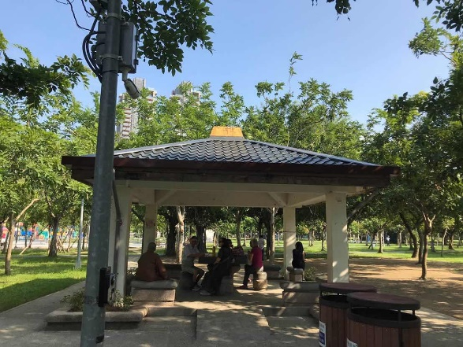
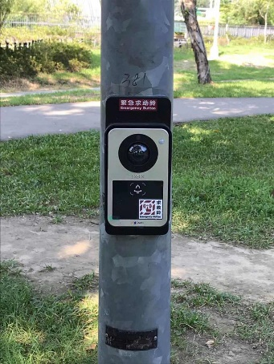
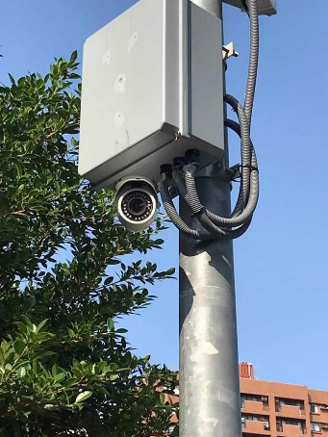
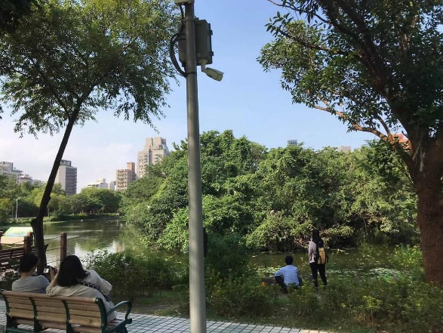
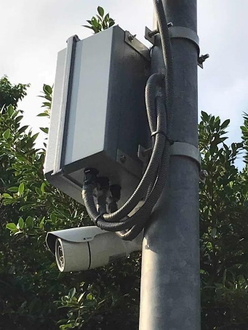
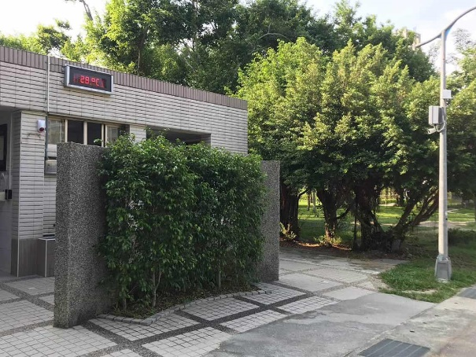
公園&廣場: 專案參考
臺灣
臺灣
臺灣
臺灣
臺灣
臺灣

Slide 36





ACTi 深度學習 AI 攝影機產品線
深度學習是一種人工智慧 (AI) 的方法，使電腦能夠模仿人類大腦處理數據的方式。深度學習模型能夠識別圖像、文字、聲音和其他數據中的複雜模式，以產生精確的見解和預測。
型號 | A426 | A826 | A952 | A956 | Q83
圖片
類型 | 變焦子彈型 | 變焦半球型 | 全功能型 | 全功能型 | 多鏡頭
解析度 | 5MP | 5MP | 8MP | 2MP | 20MP
鏡頭 | 4.4x Zoom | 4.4x Zoom | 22x Zoom | 40x Zoom | 4 zoom lenses
內建車輛相關分析功能 | 車輛計數、車輛線路跨越偵測、車輛進入區域偵測、車輛逆向行駛偵測、 車輛逗留偵測、車輛追蹤、停車偵測、車牌偵測、自動車牌識別

Slide 37


A426 交通安裝
A426
5MP 變焦子彈型攝影機，具備日夜模式、自適應紅外線、極致寬動態範圍（WDR）、超低光照（SLLS）、4.4倍變焦鏡頭及深度學習AI功能
PMAX-0534
支援3.25"至7.0"桿的杆式安裝配電箱

Slide 38


ALPR 相機 (A426)
AI 相機能夠同時辨識多車道上的多張車牌。
影片觀看
https://www.acti.com/video/v2902
ALPR相機+ NVR 3
ACTi NVR 3 支援深度學習 AI 事件與元數據。當偵測到列入黑名單的車輛時，NVR 會顯示即時警報。
影片觀看
https://www.acti.com/video/v2904

Slide 39





ACTi AI 解決方案架構
移動客戶端
電子郵件
警報
警報
影像
影像
即時分析數據、警報
即時分析數據、警報
AI 攝影機
NVR 伺服器
(ACTi NVR 3 Corporate)
NVR 客戶端

Slide 40
ACTi 相較於伺服器端 AI 供應商的優勢
管理多頻道
單一 VMS 伺服器可以使用普通伺服器硬體配置來管理數百個帶有深度學習分析的頻道。伺服器端 AI 解決方案則有頻道數量的限制，且需要非常昂貴的硬體設備。
影像錄影功能的穩定性
當 VMS 不需負擔運行可能會耗盡伺服器資源的分析工作時，其影像錄影功能會更加穩定。
事件的快速反應
AI 攝影機能夠控制附近的 PTZ 攝影機進行即時反應，以獲得更好的場景影像覆蓋。在 VMS 端進行的分析則可能因反應過慢而無法及時應對。
降低許可證需求
由於 AI 功能內建於攝影機內，因此在伺服器端不需要相關的分析許可證。因此，VMS 在某些情況下的成本比伺服器端 AI 解決方案低 10 倍。

Slide 41
NVR and CMS 功能
ACTi NVR 3 Corporate（以及 CMS 2）管理來自攝影機的分析事件，具體如下：
設定分析規則和門檻，例如：人群的規模多大，停留多久才算徘徊。
接收來自所有攝影機的實時分析事件，並依照預定義的動作進行回應，如發送電子郵件、在 VMS 畫面上即時彈出影像通道等。
自動將影像推送到巡邏保安的移動應用程序。
根據特定的過濾規則、書籤、縮略圖進行搜索。

Slide 42

購買地點
經授權經銷商購買https://www.acti.com/Corporate/WhereToBuy
直接向ACTi購買
E-Mail: sales@acti.com
台灣及其他地區: +886-2-2656-2588美國: +1-866-410-2284 (免費電話)

Slide 43
支援與服務
技術支援
-線上客戶支援平台- https://www.acti.com/chd
-電話支援
台灣及其他地區: +886-2-2656-5200
        美國: +1-866-410-2284 (免費電話)
RMA 服務
- 保固
- 維修服務
培訓
- Self-learning

